Slide 1









Slide 2




1

Slide 3



TAY DÒ
TAI NGHE
MẮT DÕI

Slide 4
Đọc
Tôi đi học
Hằng năm cứ vào cuối thu, lá ngoài đường rụng nhiều và trên không có những đám mây bàng bạc, lòng tôi lại nao nức những kỉ niệm mơn man của buổi tựu trường.
Buổi mai hôm ấy, một buổi mai đầy sương thu và gió lạnh. Mẹ tôi âu yếm nắm tay tôi dẫn đi trên con đường dài và hẹp. Con đường này, tôi đã quen đi lại lắm lần, nhưng lần này tôi tự dưng thấy lạ. Cảnh vật chung quanh tôi đều thay đổi, vì chính lòng tôi đang có sự thay đổi lớn: hôm nay tôi đi học.
nao nức
mơn man
Buổi mai
âu yếm
Theo Thanh Tịnh
Vần: yêm

Slide 5
Tôi đi học
Đọc câu
Hằng năm cứ vào cuối thu, lá ngoài đường rụng nhiều và trên không có những đám mây bang bạc, lòng tôi lại nao nức những kỉ niệm mơn man của buổi tựu trường.
Buổi mai hôm ấy, một buổi mai đầy sương thu và gió lạnh. Mẹ tôi âu yếm nắm tay tôi dẫn đi trên con đường dài và hẹp. Con đường này, tôi đã quen đi lại lắm lần, nhưng lần này tôi tự dưng thấy lạ. Cảnh vật chung quanh tôi đều thay đổi, vì chính lòng tôi đang có sự thay đổi lớn: hôm nay tôi đi học.
1
2
3
4
5
Theo Thanh Tịnh

Slide 6



bàng bạc
mơn man
tựu trường
âu yếm

Slide 7

Một buổi mai,/ mẹ âu yếm nắm tay tôi/ dẫn đi trên con đường làng/ dài và hẹp. Con đường này/ tôi đã đi lại nhiều lần,/ nhưng lần này/ tự nhiên thấy lạ.//

Slide 8
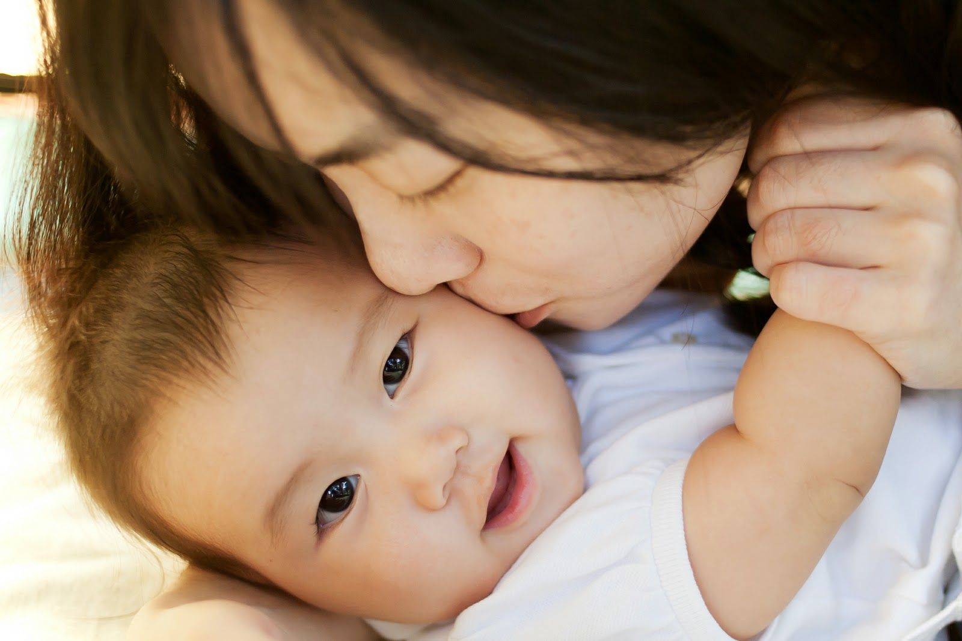
Âu yếm: biểu lộ tình yêu thương bằng dáng điệu, cử chỉ, lời nói

Slide 9
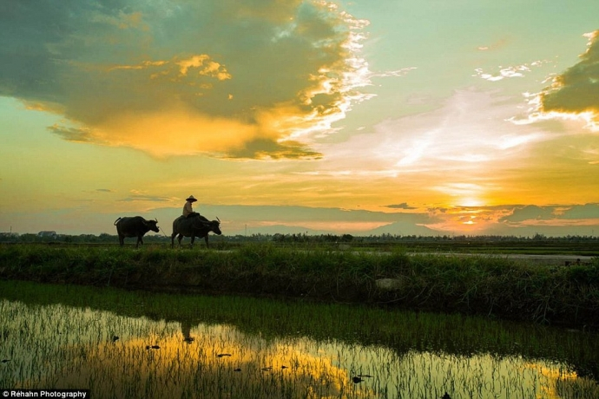
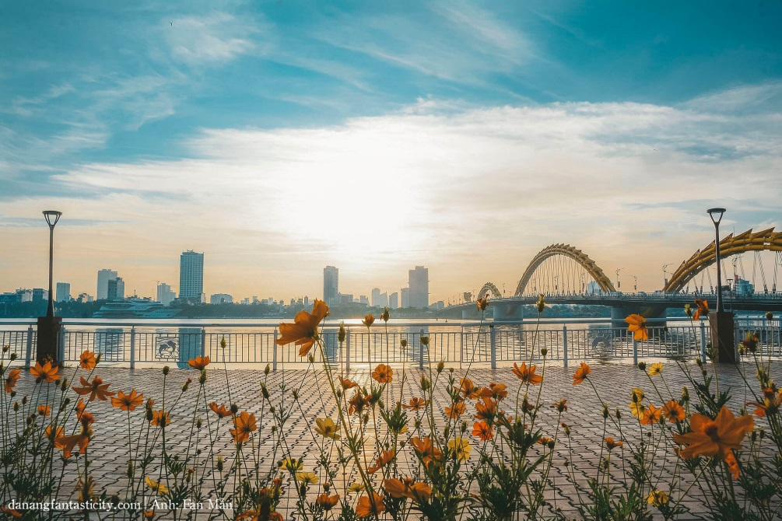
Buổi mai: buổi sáng sớm

Slide 10






Luyện đọc nhóm

Slide 11


Luyện đọc toàn bài

Slide 12

2

Slide 13






Trả lời câu hỏi
a. Cứ vào cuối thu, bạn nhỏ trong bài đọc nhớ kỉ niệm gì?
Cứ vào cuối thu, bạn nhỏ trong bài đọc nhớ kỉ niệm mơn man của buổi tựu trường.

Slide 14



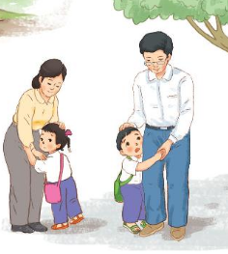


b. Hôm đó, ai dẫn bạn nhỏ đến trường?
Hôm đó, mẹ dẫn bạn nhỏ đến trường.

Slide 15



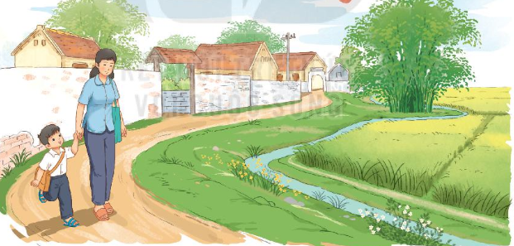


c. Ngày đầu đi học, bạn nhỏ thấy cảnh vật xung quanh ra sao?
Ngày đầu đi học, bạn nhỏ thấy cảnh vật xung quanh đều thay đổi.

Slide 16

4
Viết vào vở câu trả lời cho câu hỏi a ở mục 3
a. Ngày đầu đi học, bạn nhỏ thấy cảnh vật xung quanh (…).
Ngày đầu đi hǌ, bạn ηỏ κấy cảζ vật
xung Ǖίaζ Αϛu κay đĔ.
Cần chú ý gì khi viết chữ đầu câu?
Khoảng cách giữa các chữ như thế nào?
Cuối câu có dấu gì?
Notes:
GV hướng dẫn hs đồ chữ hoa N. GV hỏi để khai thác cho HS hiểu kĩ thuật viết (chữ đầu câu viết hoa, cuối câu có dấu chấm, khoảng cách các chữ bằng 1 con chữ o…)

Slide 17
Đọc
Tôi đi học
Hằng năm cứ vào cuối thu, lá ngoài đường rụng nhiều và trên không có những đám mây bang bạc, lòng tôi lại nao nức những kỉ niệm mơn man của buổi tựu trường.
Buổi mai hôm ấy, một buổi mai đầy sương thu và gió lạnh. Mẹ tôi âu yếm nắm tay tôi dẫn đi trên con đường dài và hẹp. Con đường này, tôi đã quen đi lại lắm lần, nhưng lần này tôi tự dưng thấy lạ. Cảnh vật chung quanh tôi đều thay đổi, vì chính lòng tôi đang có sự thay đổi lớn: hôm nay tôi đi học.
Theo Thanh Tịnh

Slide 18


Dặn dò: + Luyện đọc: Tôi đi học trang 44, 45
+ Xem bài trang 46, trang 47.

Slide 19














Slide 20
LỜI CẢM ƠN
Chân thành cảm ơn quý thầy cô đã sử dụng tài liệu. Mong quý thầy cô sử dụng tài liệu nội bộ và không chia sẻ đi các trang mạng xã hội nhé!
Mong rằng tài liệu này sẽ giúp quý thầy cô gặt hái được nhiều thành công trong sự nghiệp trồng người.
Trong quá trình soạn bài có lỗi nào mong quý thầy cô phản hồi lại Zalo hoặc FB giúp em.
Zalo duy nhất của em: 0972.115.126 (Hương Thảo). Các nick khác ngoài nick này đều là giả mạo.
Facebook: https://www.facebook.com/huongthaoGADT

